Slide 1
בחזית מהפכת ההשכלה הגבוהה
המכללות האקדמיות הציבוריות

Slide 2
שוויון הזדמנויות בהשכלה הגבוהה
מאפיינים של בעלי תואר ראשון
55,000 סטודנטים לומדים לתואר ראשון והם מהווים 30% מכלל הסטודנטים הלומדים לתואר ראשון במערכת ההשכלה הגבוהה בישראל.
כל הגידול שנרשם בלימודי התואר הראשון בין תשע"א לתשע"ב במערכת המתוקצבת ע"י ות"ת נרשם במכללות האקדמיות הציבוריות אשר גדלו בשנה האחרונה ב 4.9%.
במכללות האקדמיות הציבוריות 25% מהסטודנטים מגיעים מאשכולות חברתיים כלכלים נמוכים (אשכולות 1-4), לעומת 21% באוניברסיטאות ו- 18% במכללות החוץ תקציביות.
הנגשה לאוכלוסייה הערבית - במכללות האקדמיות הציבוריות בפריפריה לומדים 32% מכלל הסטודנטים הערביים לתואר ראשון – האחוז הגבוה ביותר.

Slide 3
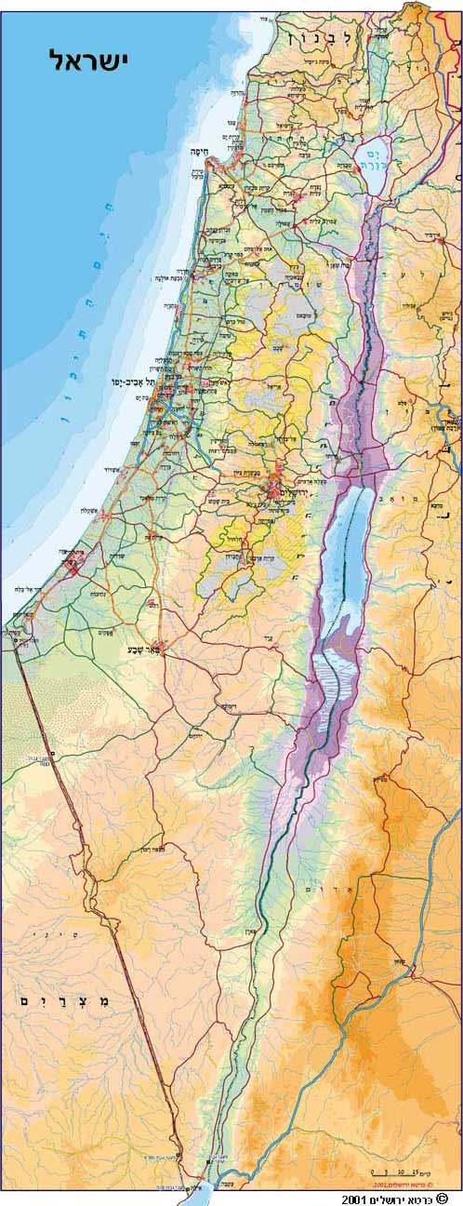
נגישות ארצית להשכלה גבוהה
המכללה האקדמית תל חי
המכללה האקדמית גליל מערבי
המכללה האקדמית צפת
המכללה להנדסה אורט בראודה בכרמיאל
המכללה האקדמית עמק יזרעאל
המרכז האקדמי רופין
המכללה האקדמית כנרת עמק הירדן
גוש דן:
אפקה המכללה האקדמית להנדסה ת"א
מכון טכנולוגי חולון – HIT
המכללה האקדמית ת"א יפו
שנקר – בי"ס גבוה להנדסה ועיצוב
ירושלים:
המכללה האקדמית הדסה
ביה"ס גבוה לטכנולוגיה
המכללה האקדמית להנדסה
האקדמיה למוזיקה ולמחול
בצלאל אקדמיה לאמנות ולעיצוב
המכללה האקדמית אשקלון
המכללה האקדמית אחווה
המכללה האקדמית ספיר
המכללה האקדמית להנדסה סמי שמעון

Slide 4
Comparison of fields of study in colleges
.
מקור: נתוני המל"ג

Slide 5
על קצה המזלג - תוכניות הלימודים
8 מכללות ציבוריות מתמקדות בלימודי ההנדסה והטכנולוגיה.
מרבית המכללות הנן מולטי דיספילנאריות ונלמדים בהם תחומים מגוונים: סיעוד, שירותי אנוש, כלכלה וניהול, מדעי החברה, מדעי המחשב, מדעי הטבע, עבודה סוציאלית ועוד.
שנקר, בצלאל והאקדמיה למוזיקה ולמחול - ייחודים בתחומי האמנות, העיצוב, המוזיקה והמחול.
בית הספר למדעי הים במרכז האקדמי רופין משמש כחוד החנית בלימוד ומחקר תחום ייחודי זה.
במכללה האקדמית עמק יזרעאל ובספיר לומדים תקשורת במרכזיים חדשניים המאפשרים לסטודנטים לשלב התנסות מעשית במסגרת הלימודים באמצעות ציוד תקשורת חדשני ביותר.

Slide 6
על קצה המזלג - תוכניות הלימודים
בפקולטה למדעי החיים במכללה האקדמית תל חי מצויה תשתית אקדמית רחבה ללימודי היסוד בחקלאות, הכוללת מרצים בכירים וחוקרים בתחומי ביוכימיה, גנטיקה, פיזיולוגיה של הצומח, קרקע, מים, הדברה ביולוגית משאבי מים וכלכלה.
לראשונה תואר ראשון במשפטים גם בפריפריה - בשנת 2009 נפתחו לימודי משפטים לתואר ראשון במכללה האקדמית ספיר ובמכללה האקדמית צפת.

Slide 7
חיזוק ותמרוץ הסגל האקדמי
מספרם של חברי הסגל האקדמי הבכיר במכללות המתוקצבות עלה בעקביות בעשור האחרון מ- 960 משרות שלמות בתשס"ב ועד ל- 1,825 משרות בתשע"ב. עלייה זו, בשיעור של כ 90% התרחשה כתוצאה מהגידול במספר הסטודנטים במכללות ופתיחת תוכניות לימוד חדשות בהן. מגמה דומה נרשמה גם במספר משרות הסגל האקדמי הזוטר, והמורים מן החוץ אשר מספרם עלה באותן שנים
ב – 68% ו- 88% בהתאמה.
בהמשך להסכמי השכר של הסגל האקדמי הבכיר באוניברסיטאות ובמכללות שנחתמו בתשע"א ותחילת תשע"ב, הוסדר במהלך שנת תשע"ב מנגנון העסקה בחוזים אישיים מיטיבים לסגל אקדמי בכיר במכללות.
* מתוך לקט נתונים מל"ג/ות"ת מכנס ההשכלה הגבוהה ה-3 התשע"ג

Slide 8
חיזוק ותמרוץ הסגל האקדמי: משמעויות
90 מלש"ח יוקצו לשיפור תנאי העסקה של הסגל האקדמי ועידוד פעילות מחקרית.
גמולי הצטיינות דיפרנציאליים.
הפחתת מטלות הוראה בגין פעילות מחקרית.
השתתפות בכנסים מדעיים.
תוספות שכר בגין זכייה במענקי מחקר חיצוניים.

Slide 9
תודה ובהצלחה!

